Slide 1
স্বাগতম

Slide 2
শিক্ষক পরিচিতি
রিপন শিকদার
সহকারি শিক্ষক(বিজ্ঞান)
পুলুম গোলাম ছরোয়ার মাধ্যমিক বিদ্যালয়
শালিখা, মাগুরা।
মোবাইল নংঃ ০১৯১১০০৭৯৭৬
E-mail: riponsikdar2014@gmail.com

Slide 3
পাঠ পরিচিতি
বিষয়ঃ বিজ্ঞান
শ্রেণিঃ অষ্টম
অধ্যায়ঃ প্রথম
সময়ঃ ৪৫ মিনিট
তারিখঃ ০৪/অ২/২০২০ ইং

Slide 4
শিক্ষনফল
শ্রেনিবিন্যাস কি তা বলতে পারবে,
মেরুদন্ডী প্রাণীর শ্রেণিবিন্যাস করতে পারবে।
মেরুদন্ডী প্রাণীদের সনাক্তকারী বৈশিষ্ট্য বলতে পারবে ।

Slide 5
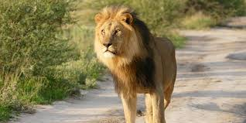
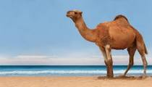
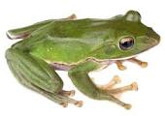
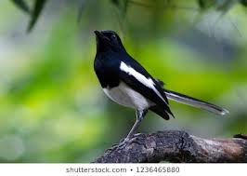
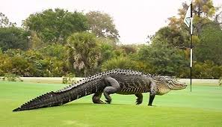
সিংহ
মানুষ
উট
দোয়েল
ব্যাঙ
কুমির

Slide 6
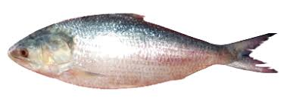
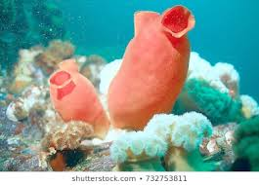
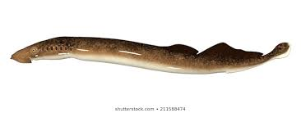
ইলিশ
এসিডিয়া
পেট্রোমাইজন

Slide 7
আজকের পাঠ
মেরুদন্ডী প্রাণির (কর্ডাটা ) শ্রেণিবিন্যাস

Slide 8
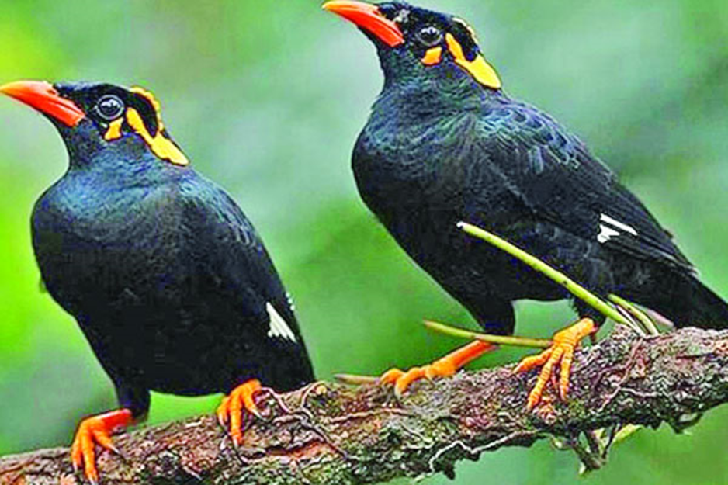
নিচের চিত্র গুলো লক্ষ্য কর
ময়না

Slide 10
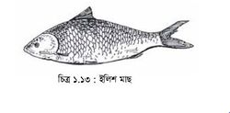

Slide 11
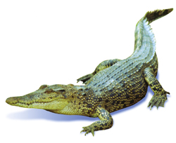
কুমির

Slide 12
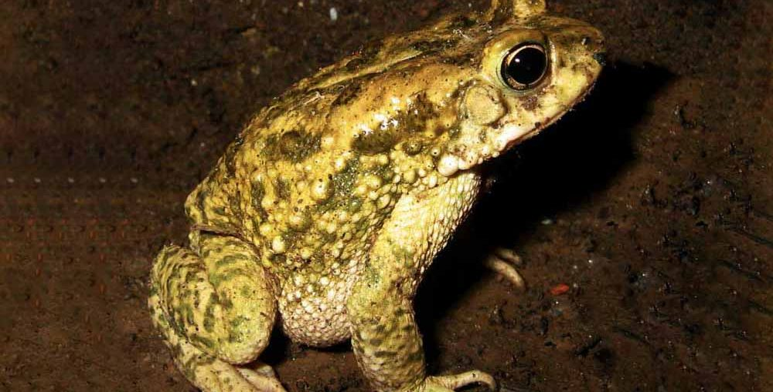
উভচর
ব্যাঙ

Slide 13
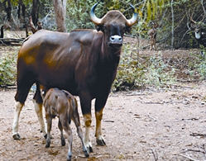
মহিষ

Slide 14
একক কাজ( মৌখিক প্রশ্ন)
১।পক্ষীকূল ও স্তন্যপায়ীদের মধ্যে দুটি পার্থক্য বলতে পারবে

Slide 15
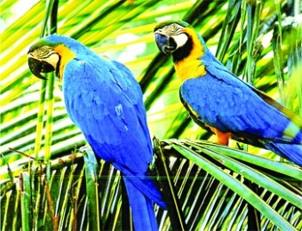
পাখি

Slide 16
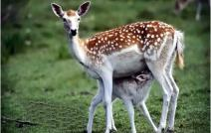
হরিণ

Slide 17
জোড়ায় কাজ
১। মেরুদন্ডী প্রাণী কাকে বলে?
২। ৫টি মেরুদন্ডী প্রাণীর নাম লেখ।

Slide 18
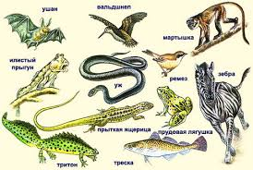
নিচের চিত্র লক্ষ্য কর
মেরুদন্ডী প্রাণীসমূহ
Notes:
্

Slide 19
মূল্যায়ন
১। উভচর প্রাণী কাকে বলে?
২। স্তন্যপায়ী প্রাণীর হ্নিৎপিন্ড কয় প্রকোস্ট বিশিষ্ট?
৩। জীবন চক্রে ব্যাঙ কোন দশায় থাকে?
৪। পাখি সহজে উড়তে পারে কেন?

Slide 20
বাড়ির কাজ
১। মেরুদন্ডী প্রাণীদের ১০টি প্রাণীর নাম লিখে আনবে ২। মেরুদন্ডী প্রাণীদের সাধারণ বৈশিষ্ট্যগুলো লিখে আনবে।

Slide 21
ধন্যবাদ

